Slide 1
Capítulo 1: Introdução

Slide 2
indice
Aplicações de sistemas de bases de dados
Objetivo dos sistemas de bases de dados
Visualização de dados
Linguagens de bases de dados
Conceção da base de dados
Motor de base de dados
Arquitetura da base de dados
Utilizadores e administradores de bases de dados
História dos sistemas de bases de dados

Slide 3
Sistemas de bases de dados
O SGBD contém informações sobre uma determinada empresa
Recolha de dados inter-relacionados
Conjunto de programas para aceder aos dados
Um ambiente de utilização cómodo e eficiente
Os sistemas de bases de dados são utilizados para gerir colecções de dados que são:
Altamente valioso
Relativamente grande
Acedido por vários utilizadores e aplicações, muitas vezes ao mesmo tempo.
Um sistema de base de dados moderno é um sistema de software complexo cuja tarefa é gerir uma coleção de dados grande e complexa.
As bases de dados estão presentes em todos os aspectos da nossa vida
Notes:
3
Os Sistemas de Gestão de Bases de Dados (SGBD) desempenham um papel essencial na gestão de informações.
São compostos por:
A recolha de dados inter-relacionados, que possuem ligações ou dependências entre si;
Um conjunto de programas que facilita o acesso, manipulação e gestão dos dados;
Um ambiente de utilização cómodo e eficiente, simplificando o trabalho dos utilizadores.
Os sistemas de bases de dados são utilizados para gerir coleções de dados que têm as seguintes características:
São altamente valiosos, fornecendo informação crítica para a tomada de decisões;
São relativamente grandes e podem crescer significativamente ao longo do tempo;
São acessíveis a vários utilizadores e aplicações ao mesmo tempo, permitindo a execução simultânea de várias operações.
Os sistemas modernos de bases de dados são complexos e foram desenvolvidos para gerir grandes volumes de dados de forma organizada e eficiente, respondendo às necessidades de diferentes setores.
Por fim, as bases de dados estão presentes em praticamente todos os aspetos da nossa vida, sendo fundamentais em áreas como a banca, saúde, redes sociais, educação e comércio, assegurando que a informação está disponível de forma rápida e segura.

Slide 4
Exemplos de aplicações de bases de dados
Informações sobre a empresa
Vendas: clientes, produtos, compras
Contabilidade: pagamentos, receitas, activos
Recursos humanos: Informações sobre empregados, salários, impostos sobre os salários.
Fabrico: gestão da produção, inventário, encomendas, cadeia de abastecimento.
Banca e finanças
informações sobre clientes, contas, empréstimos e transacções bancárias.
Transacções com cartão de crédito
Finanças: venda e compra de instrumentos financeiros (por exemplo, acções e obrigações); armazenamento de dados de mercado em tempo real
Universidades: inscrição, notas
Notes:
4
As bases de dados desempenham um papel fundamental na gestão de informações em diferentes áreas de uma empresa. No setor das vendas, elas permitem armazenar dados sobre clientes, produtos e compras. Estas informações ajudam a acompanhar o comportamento dos clientes e a otimizar as estratégias comerciais.
Na contabilidade, as bases de dados são usadas para registar pagamentos, receitas e ativos da empresa. Com isso, a gestão financeira torna-se mais organizada e precisa, facilitando a análise e a tomada de decisões.
No departamento de recursos humanos, as bases de dados são essenciais para armazenar informações sobre os empregados, como salários, cargos e impostos. Estes dados facilitam a gestão administrativa e garantem que os processos relacionados com os colaboradores sejam mais eficientes.
No setor do fabrico, as bases de dados são aplicadas para gerir a produção, o inventário e as encomendas. Elas permitem monitorizar o stock, organizar a cadeia de abastecimento e otimizar os processos de produção. Desta forma, as empresas conseguem evitar falhas e melhorar a eficiência operacional.
Na área da banca e finanças, as aplicações de bases de dados são indispensáveis. São utilizadas para armazenar informações sobre clientes, contas bancárias, empréstimos e transações. Além disso, permitem processar transações com cartões de crédito e gerir dados de instrumentos financeiros, como ações e obrigações, em tempo real.
Por fim, no setor das universidades, as bases de dados têm um papel importante na gestão das inscrições e notas dos alunos. Permitem organizar os registos académicos de forma sistemática, facilitando o acompanhamento do desempenho dos estudantes e a emissão de documentos.
Assim, as bases de dados são ferramentas essenciais em diferentes setores, possibilitando a organização e a utilização eficiente de grandes volumes de informação.

Slide 5
Exemplos de aplicações de bases de dados (Cont.)
Companhias aéreas: reservas, horários
Telecomunicações: registos de chamadas, mensagens de texto e utilização de dados, geração de facturas mensais, manutenção de saldos em cartões telefónicos pré-pagos
Serviços baseados na Web
Retalhistas online: acompanhamento de encomendas, recomendações personalizadas
Anúncios online
Bases de dados de documentos
Sistemas de navegação: Para manter a localização de vários locais de interesse, juntamente com os itinerários exactos de estradas, sistemas ferroviários, autocarros, etc.
Notes:
5

Slide 6
Objetivo dos sistemas de bases de dados
Nos primeiros tempos, as aplicações de bases de dados eram construídas diretamente sobre os sistemas de ficheiros, o que conduzia a:
Redundância e incoerência dos dados: os dados são armazenados em vários formatos de ficheiros, o que resulta na duplicação de informações em diferentes ficheiros
Dificuldade de acesso aos dados
Necessidade de escrever um novo programa para realizar cada nova tarefa
Isolamento de dados
Vários ficheiros e formatos
Problemas de integridade
As restrições de integridade (por exemplo, saldo da conta > 0) ficam "enterradas" no código do programa em vez de serem declaradas explicitamente
Difícil de acrescentar novas restrições ou alterar as existentes
Notes:
6

Slide 7
Objetivo dos sistemas de bases de dados (Cont.)
Atomicidade das actualizações
As falhas podem deixar a base de dados num estado inconsistente com actualizações parciais efectuadas
Exemplo: A transferência de fundos de uma conta para outra deve ser concluída ou não ocorrer de todo
Acesso simultâneo de vários utilizadores
Acesso simultâneo necessário para o desempenho
Os acessos simultâneos não controlados podem dar origem a inconsistências
Ex: Duas pessoas que lêem um saldo (digamos 100) e o actualizam retirando dinheiro (digamos 50 cada) ao mesmo tempo
Problemas de segurança
Difícil de fornecer ao utilizador acesso a alguns dados, mas não a todos
Os sistemas de bases de dados oferecem soluções para todos os problemas acima referidos
Notes:
7

Slide 8
Exemplo de base de dados universitária
Neste texto, vamos utilizar uma base de dados universitária para ilustrar todos os conceitos
Os dados consistem em informações sobre:
Estudantes
Instrutores
Classes
Exemplos de programas de aplicação:
Adicionar novos alunos, instrutores e cursos
Registar alunos em cursos e gerar listas de turmas
Atribuir notas aos alunos, calcular as médias das notas (GPA) e gerar transcrições
Notes:
8

Slide 9
Visualização de dados
Um sistema de base de dados é uma coleção de dados inter-relacionados e um conjunto de programas que permitem aos utilizadores aceder e modificar esses dados.
Um dos principais objectivos de um sistema de bases de dados é fornecer aos utilizadores uma visão abstrata dos dados.
Modelos de dados
Uma coleção de ferramentas conceptuais para descrever dados, relações de dados, semântica de dados e restrições de consistência.
Abstração de dados
Esconder a complexidade das estruturas de dados para representar os dados na base de dados dos utilizadores através de vários níveis de abstração de dados.
Notes:
9

Slide 10
Modelos de dados
Uma coleção de ferramentas para descrever
Dados
Relações de dados
Semântica de dados
Restrições de dados
Modelo relacional
Modelo de dados Entidade-Relacionamento (principalmente para a conceção de bases de dados)
Modelos de dados baseados em objectos (orientados para objectos e relacionais)
Modelo de dados semi-estruturados (XML)
Outros modelos mais antigos:
Modelo de rede
Modelo hierárquico
Notes:
10

Slide 11
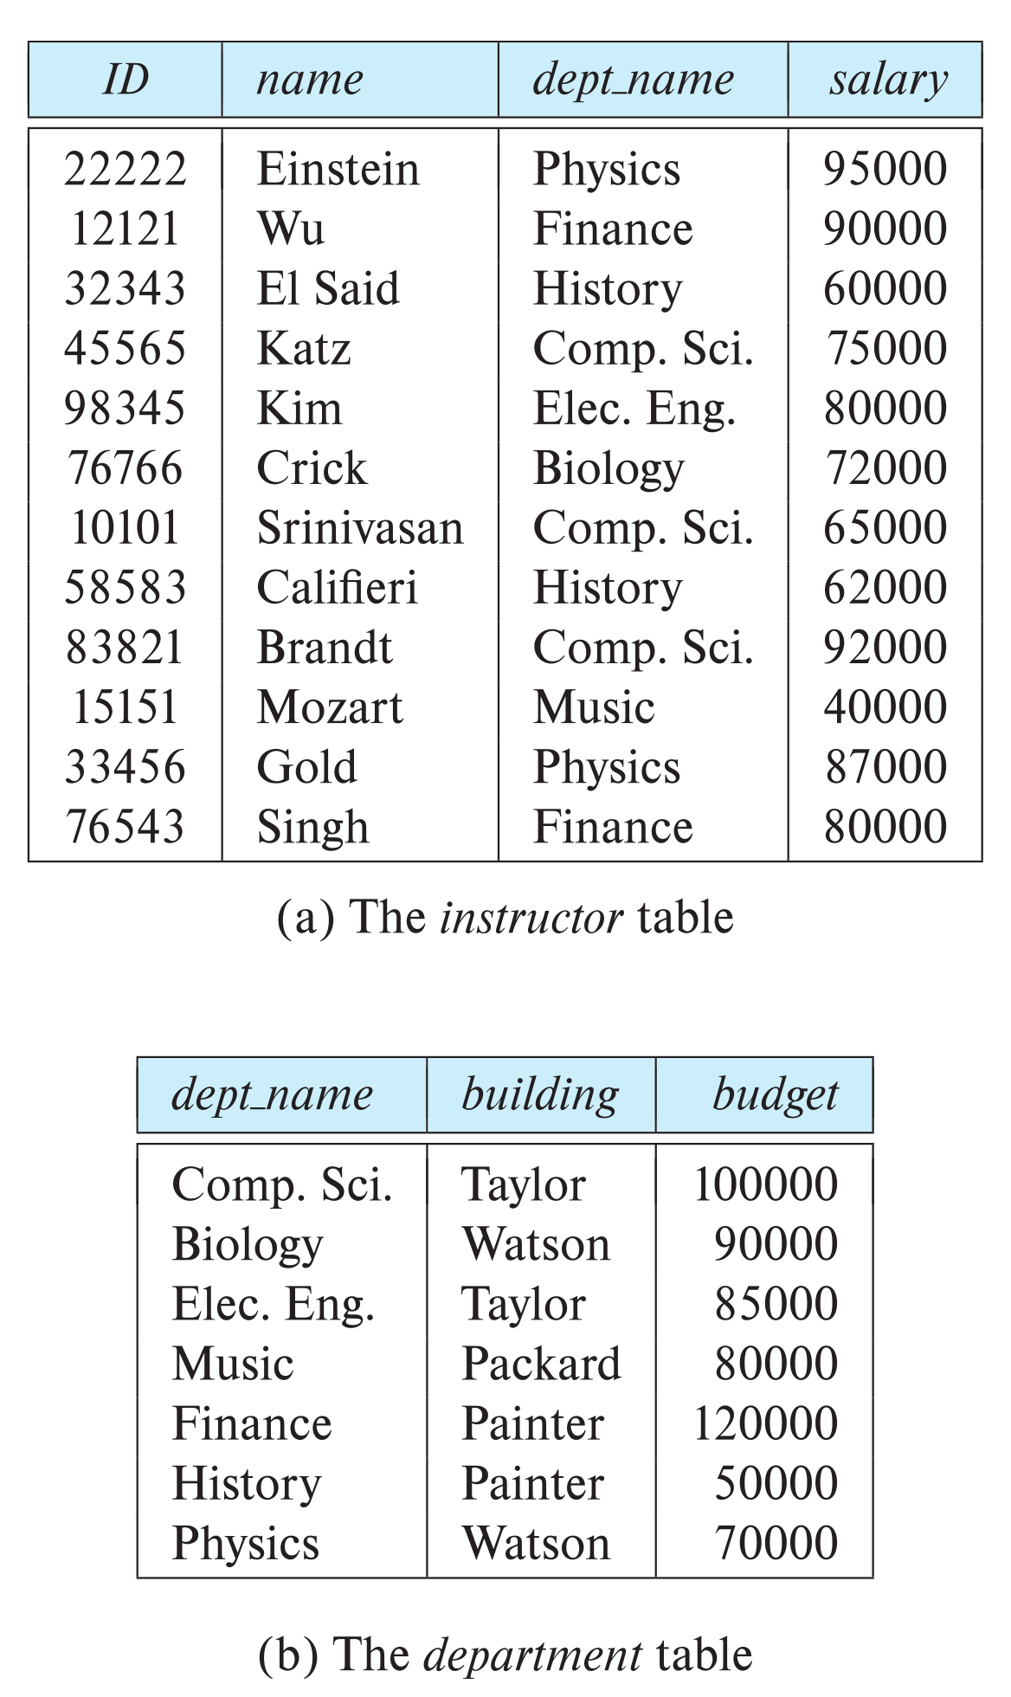

Modelo relacional
Todos os dados são armazenados em várias tabelas.
Exemplo de dados tabulares no modelo relacional
Colunas
Filas
Ted Codd Prémio Turing 1981
Notes:
11

Slide 12
Um exemplo de base de dados relacional
Notes:
12

Slide 13
Níveis de abstração
Nível físico: descreve a forma como um registo (por exemplo, um instrutor) é armazenado.
Nível lógico: descreve os dados armazenados na base de dados e as relações entre os dados.
tipo instrutor = registo
ID : string; nome : string; nome_departamento : string; salário : inteiro;
fim;
Nível de visualização: os programas de aplicação ocultam os pormenores dos tipos de dados. As vistas também podem ocultar informações (como o salário de um empregado) por motivos de segurança.
Notes:
13

Slide 14
Visualização de dados
Uma arquitetura para um sistema de base de dados
Notes:
14

Slide 15
Instâncias e esquemas
Semelhante aos tipos e variáveis nas linguagens de programação
Esquema lógico - a estrutura lógica geral da base de dados
Exemplo: A base de dados consiste em informações sobre um conjunto de clientes e contas num banco e a relação entre eles
Análogo à informação de tipo de uma variável num programa
Esquema físico - a estrutura física global da base de dados
Instância - o conteúdo real da base de dados num determinado momento
Análogo ao valor de uma variável
Notes:
15

Slide 16
Independência de dados físicos
Independência de dados físicos - a capacidade de modificar o esquema físico sem alterar o esquema lógico
As aplicações dependem do esquema lógico
Em geral, as interfaces entre os vários níveis e componentes devem ser bem definidas para que as alterações nalgumas partes não influenciem seriamente as outras.
Notes:
16

Slide 17
Linguagem de definição de dados (DDL)
Notação de especificação para definir o esquema da base de dados
Exemplo: criar tabela instructor ( ID char(5), name varchar(20), nome_departamento varchar(20), salary numeric(8,2))
O compilador DDL gera um conjunto de modelos de tabela armazenados num dicionário de dados
O dicionário de dados contém metadados (ou seja, dados sobre dados)
Esquema da base de dados
Restrições de integridade
Chave primária (ID identifica exclusivamente os instrutores)
Autorização
Quem pode aceder ao quê
Notes:
17

Slide 18
Linguagem de Manipulação de Dados (DML)
Linguagem para aceder e atualizar os dados organizados pelo modelo de dados adequado
DML também conhecida como linguagem de consulta
Existem basicamente dois tipos de linguagem de manipulação de dados
DML processual - requer que o utilizador especifique quais os dados necessários e como os obter.
DML declarativa - requer que o utilizador especifique quais os dados necessários sem especificar como obter esses dados.
As DMLs declarativas são geralmente mais fáceis de aprender e utilizar do que as DMLs processuais.
As DMLs declarativas também são chamadas de DMLs não-procedurais
A parte de uma DML que envolve a recuperação de informações é chamada de linguagem de consulta.
Notes:
18

Slide 19
Linguagem de consulta SQL
A linguagem de consulta SQL não é processual. Uma consulta recebe como entrada várias tabelas (possivelmente apenas uma) e devolve sempre uma única tabela.
Exemplo para encontrar todos os instrutores no departamento de Comp. Sci.
selecionar nome from instrutor where dept_name = 'Comp. Sci.
A SQL NÃO é uma linguagem equivalente a uma máquina de Turing
Para poder calcular funções complexas, a SQL é normalmente incorporada numa linguagem de nível superior
Os programas de aplicação acedem geralmente às bases de dados através de um dos seguintes meios
Extensões de linguagem para permitir SQL incorporado
Interface de programa de aplicação (por exemplo, ODBC/JDBC) que permite o envio de consultas SQL para uma base de dados
Notes:
19

Slide 20
Acesso à base de dados a partir do programa de aplicação
As linguagens de consulta não processuais, como a SQL, não são tão poderosas como uma máquina de Turing universal.
A SQL não suporta acções como a entrada de dados dos utilizadores, a saída para ecrãs ou a comunicação através da rede.
Esses cálculos e acções devem ser escritos numa linguagem anfitriã, como C/C++, Java ou Python, com consultas SQL incorporadas que acedem aos dados na base de dados.
Programas de aplicação - são programas que são utilizados para interagir com a base de dados desta forma.
Notes:
20

Slide 21
Conceção da base de dados
O processo de conceção da estrutura geral da base de dados:
Conceção lógica - Decidir sobre o esquema da base de dados. A conceção da base de dados exige que encontremos uma "boa" coleção de esquemas de relações.
Decisão comercial - Que atributos devemos registar na base de dados?
Decisão de Ciência da Computação - Que esquemas de relação devemos ter e como é que os atributos devem ser distribuídos entre os vários esquemas de relação?
Conceção física - Decidir a disposição física da base de dados
Notes:
21

Slide 22
Motor de base de dados
Um sistema de base de dados está dividido em módulos que tratam de cada uma das responsabilidades do sistema global.
Os componentes funcionais de um sistema de base de dados podem ser divididos em
O gestor de armazenamento,
O componente do processador de consultas,
O componente de gestão de transacções.
Notes:
22

Slide 23
Gestor de armazenamento
Um módulo de programa que fornece a interface entre os dados de baixo nível armazenados na base de dados e os programas de aplicação e consultas submetidos ao sistema.
O gestor de armazenamento é responsável pelas seguintes tarefas:
Interação com o gestor de ficheiros do SO
Armazenamento, recuperação e atualização eficientes dos dados
Os componentes do gestor de armazenamento incluem:
Gestor de autorização e integridade
Gestor de transacções
Gestor de ficheiros
Gestor de tampões
Notes:
23

Slide 24
Gestor de armazenamento (Cont.)
O gestor de armazenamento implementa várias estruturas de dados como parte da implementação do sistema físico:
Ficheiros de dados - armazenam a própria base de dados
Dicionário de dados -- armazena metadados sobre a estrutura da base de dados, em particular o esquema da base de dados.
Índices - podem fornecer acesso rápido a itens de dados. Um índice de base de dados fornece ponteiros para os itens de dados que contêm um determinado valor.
Notes:
24

Slide 25
Processador de consultas
Os componentes do processador de consulta incluem:
Interpretador DDL - interpreta as instruções DDL e regista as definições no dicionário de dados.
Compilador DML -- traduz as instruções DML numa linguagem de consulta para um plano de avaliação que consiste em instruções de baixo nível que o motor de avaliação de consultas compreende.
O compilador DML efectua a otimização da consulta, ou seja, escolhe o plano de avaliação de menor custo de entre as várias alternativas.
Motor de avaliação de consultas - executa instruções de baixo nível geradas pelo compilador DML.
Notes:
25

Slide 26
Processamento de consultas
1. análise e tradução
2. otimização
3. avaliação
Notes:
26

Slide 27
Gestão de transacções
Uma transação é um conjunto de operações que executa uma única função lógica numa aplicação de base de dados
A componente de gestão de transacções garante que a base de dados se mantém num estado consistente (correto) apesar das falhas do sistema (por exemplo, falhas de energia e falhas do sistema operativo) e das falhas de transação.
O gestor de controlo da simultaneidade controla a interação entre as transacções simultâneas, para garantir a consistência da base de dados.
Notes:
27

Slide 28
Arquitetura da base de dados
Bases de dados centralizadas
Um a alguns núcleos, memória partilhada
Cliente-servidor,
Uma máquina servidora executa o trabalho em nome de várias máquinas clientes.
Bases de dados paralelas
Memória partilhada de muitos núcleos
Disco partilhado
Nada partilhado
Bases de dados distribuídas
Distribuição geográfica
Heterogeneidade de esquemas/dados
Notes:
28

Slide 29
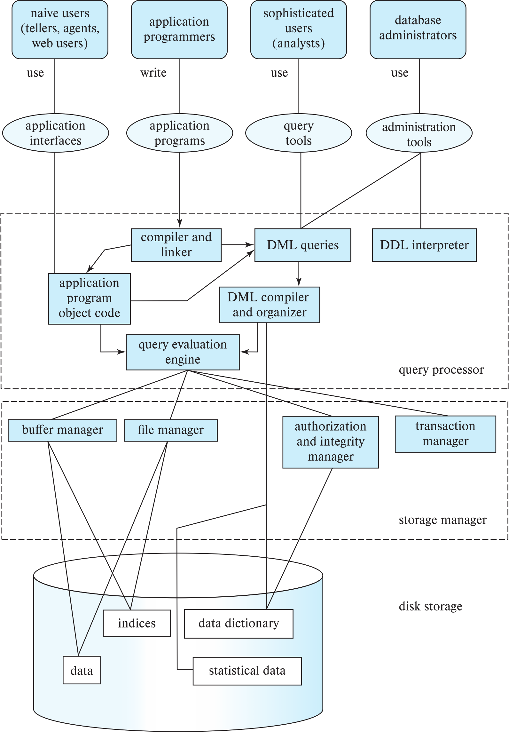
Arquitetura da base de dados (Centralizada/Memória Partilhada)

Slide 30
Aplicações de bases de dados
As aplicações de bases de dados são normalmente divididas em duas ou três partes
Arquitetura de dois níveis - a aplicação reside na máquina do cliente, onde invoca a funcionalidade do sistema de base de dados na máquina do servidor
Arquitetura de três camadas - a máquina cliente funciona como um front end e não contém quaisquer chamadas diretas à base de dados.
A extremidade do cliente comunica com um servidor de aplicações, normalmente através de uma interface de formulários.
O servidor de aplicações, por sua vez, comunica com um sistema de base de dados para aceder aos dados.
Notes:
30

Slide 31
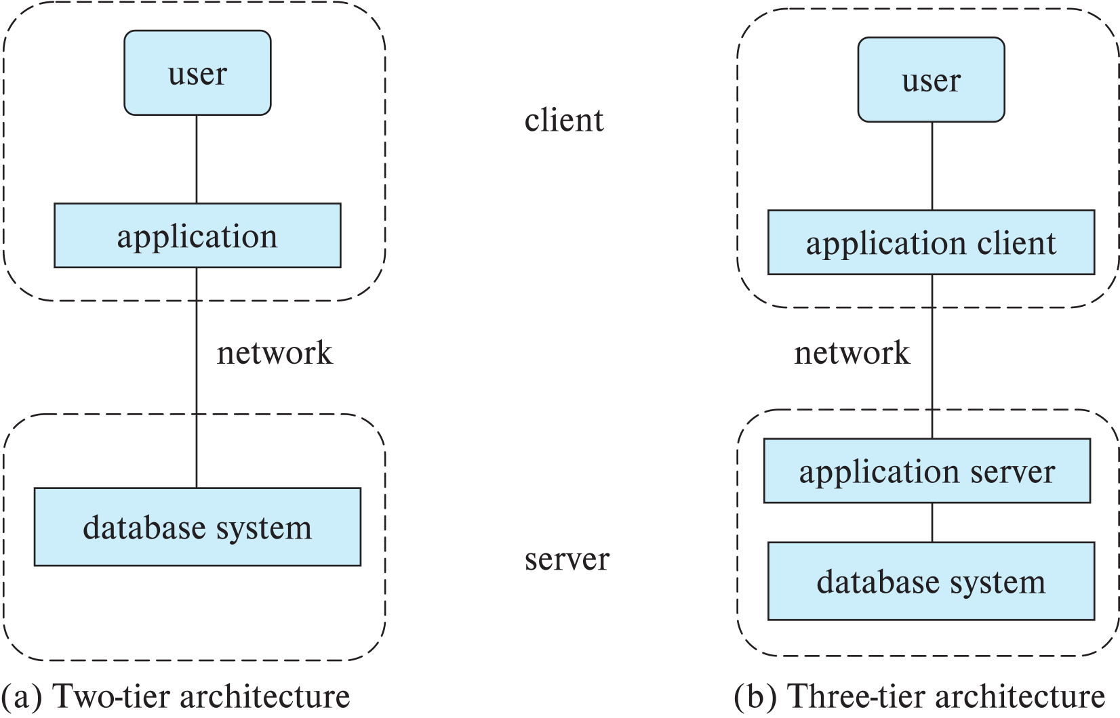
Arquitecturas de dois e três níveis
Notes:
31

Slide 32
Utilizadores da base de dados
Notes:
32

Slide 33
Administrador de bases de dados
A pessoa que tem o controlo central do sistema é designada por administrador da base de dados (DBA). As funções de um DBA incluem:
Definição do esquema
Definição da estrutura de armazenamento e do método de acesso
Modificação do esquema e da organização física
Concessão de autorização de acesso aos dados
Manutenção de rotina
Efetuar periodicamente cópias de segurança da base de dados
Assegurar que existe espaço livre em disco suficiente para as operações normais e atualizar o espaço em disco conforme necessário
Monitorização de trabalhos em execução na base de dados
Notes:
33

Slide 34
História dos sistemas de bases de dados
Década de 1950 e início da década de 1960:
Processamento de dados utilizando fitas magnéticas para armazenamento
As fitas forneciam apenas acesso sequencial
Cartões perfurados para introdução de dados
Finais dos anos 1960 e 1970:
Os discos rígidos permitiam o acesso direto aos dados
Modelos de dados em rede e hierárquicos em utilização generalizada
Ted Codd define o modelo de dados relacional
Receberia o Prémio Turing da ACM por este trabalho
A IBM Research inicia o protótipo do System R
UC Berkeley (Michael Stonebraker) inicia o protótipo de Ingres
A Oracle lança a primeira base de dados relacional comercial
Processamento de transacções de elevado desempenho (para a época)
Notes:
34

Slide 35
História dos sistemas de bases de dados (Cont.)
1980s:
Os protótipos relacionais de investigação evoluem para sistemas comerciais
SQL torna-se norma industrial
Sistemas de bases de dados paralelos e distribuídos
Wisconsin, IBM, Teradata
Sistemas de bases de dados orientados para objectos
1990s:
Grandes aplicações de apoio à decisão e de extração de dados
Grandes armazéns de dados multi-terabyte
Surgimento do comércio na Web
Notes:
35

Slide 36
História dos sistemas de bases de dados (Cont.)
2000s
Sistemas de armazenamento de grandes volumes de dados
Google BigTable, Yahoo PNuts, Amazon,
Sistemas "NoSQL".
Análise de grandes volumes de dados: para além da SQL
Reduzir mapas e amigos
2010s
SQL recarregado
Interface SQL para sistemas de redução de mapas
Sistemas de bases de dados maciçamente paralelos
Bases de dados de memória principal multi-core
Notes:
36

